Slide 1
Terveellinen työ -kampanja 2020–2022
TYÖN KEVENTÄMISEN KEINOT KÄYTTÖÖN!
Tuki- ja liikuntaelinsairauksien riskinarviointi

Slide 2

Käsiteltävät aiheet
Mitä työperäiset tule-sairaudet ovat?
Työperäisiin tule-sairauksiin vaikuttavat tekijät
Mitä riskinarviointi on?
Tule-sairauksia koskeva riskinarviointi
  Valmistautuminen
  Tule-sairauksien riskitekijöiden ja riskeille alttiiden henkilöiden tunnistaminen
  Riskien arviointi ja priorisointi
  Ehkäisevistä toimenpiteistä päättäminen
  Toimenpiteiden toteuttaminen
  Seuranta ja arviointi
  Riskinarvioinnin dokumentointi

Slide 3
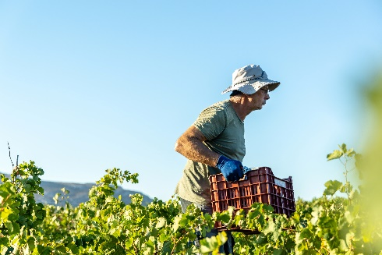
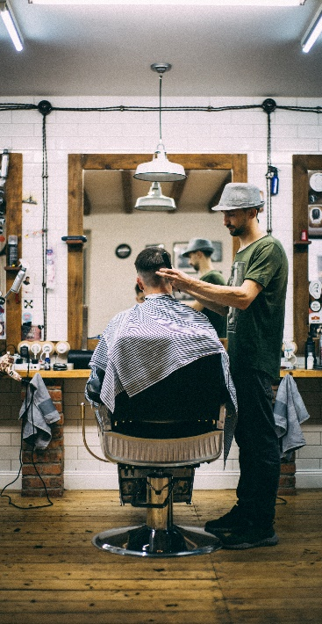
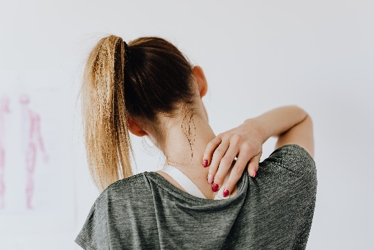
Mitä työperäiset tule-sairaudet ovat?
Kehon rakenteiden häiriöitä tai vammoja.
Työstä pääasiassa johtuvia tai sen vaikutuksesta pahenevia.
Työntekijöiden tule-sairauksiin voivat kuulua
  selkä- tai niskakipu
  lihasvammat
  nivelsairaudet
  luuston sairaudet.
© CC0 Creative Commons (Unsplash, Lambros Lyrarakis)
© CC0 Creative Commons (Pexels, Karolina Grabowska)
© CC0 Creative Commons (Unsplash, Damir Kopezhanov)
Notes:
Työperäiset tuki- ja liikuntaelinsairaudet (tuleTULE-sairaudet) ovat häiriöitä kehon rakenteissa, muun muassa
lihaksissa
nivelissä
jänteissä
nivelsiteissä
hermoissa
luissa
verenkiertojärjestelmän eri osissa.
Työperäisiä tuleTULE-sairauksia aiheuttavat tai pahentavat pääasiassa työ ja sen välittömän ympäristön vaikutukset, jossa työtä tehdään.
EU-OSHA, 2007. Factsheet 71 – Johdanto työperäisiin tuki- ja liikuntaelinsairauksiin (saatavana osoitteessa https://osha.europa.eu/fi/tools-and-publications/publications/factsheets/71/view).

Slide 4




Työperäisiin tule-sairauksiin vaikuttavat tekijät
Fyysiset tekijät
Työskentelyasennot ja -liikkeet voivat olla haitallisia, kun niihin kuuluu toistoja, ne ovat pitkäkestoisia tai edellyttävät ponnistelua.
Organisatoriset tekijät
Tapa, jolla työ on järjestetty, vaikuttaa siihen kuinka kuormittavaksi työ koetaan.Tähän liittyvät mm. yhtäjaksoisten työtuntien määrä, mahdollisuudet taukojen pitämiseen, työtahti ja työtehtävien vaihtelu.
Psykososiaaliset tekijät
Vaikutusmahdollisuuksien puute työtehtävien tai työtahdin suhteen sekä työtoverien tai johdon antaman tuen puute voivat lisätä tule-sairauksien riskiä.
Liiallinen työkuorma ja kiivas työtahti voivat nostaa työntekijöiden stressitasoa, mikä voi puolestaan lisätä lihasjännistystä.
Yksilölliset tekijät
Esimerkiksi ikä, sukupuoli, pituus, terveydentila ja opastuksen puute voivat myös olla tule-sairauksien riskitekijöitä, jos riskien hallinta on puutteellista.
Notes:
Erityyppiset tekijät voivat vaikuttaa työperäisiin tuleTULE-sairauksiin. Ne voivat vaikuttaa erikseen tai yhdessä. Työperäisten tuleTULE-sairauksien arvioinnissa olisikin otettava huomioon altistuminen riskitekijöiden yhdistelmälle.

Slide 5
Mitä riskinarviointi on?
Riskinarvioinnissa tarkastellaan järjestelmällisesti kaikkia työn näkökulmia ja tutkitaan
  mikä voi aiheuttaa vahinkoa tai haittaa,
  voidaanko vaaratekijät poistaa ja jos ei voida,
  mitä ehkäiseviä tai suojaavia toimia on otettava käyttöön riskien hallitsemiseksi.
Riskinarviointi on onnistuneen tule-sairauksien ehkäisyn ja hallinnan perusta
Työntekijöitä pitää kuulla ja heidän tulee olla mukana arvioinnissa.

Slide 6

Tule-sairauksia riskinarviointi
Valmistau-tuminen
Tule-sairauksien riskinarvioinnissa sovelletaan samoja perusperiaatteita ja prosesseja kuin muiden työperäisten riskien kohdalla.
Seuranta
Tunnistaminen
Toimenpiteet
RISKIN-
ARVIOINTI
Toiminta-suunnitelma
Arviointi

Slide 7

Valmistautuminen
Tietyt asiat on käytävä läpi ennen kuin prosessin voi aloittaa
Päätetään, kuka johtaa prosessia.
  Se voi olla työntekijä itse, työnantajan nimeämä työntekijä,
  työterveyden tai –turvallisuuden asiantuntija yms.
  Tarkastellaan käytettävissä olevia tietoja.
  Kuvaukset työtehtävistä, joihin liittyy tule-sairauksien riski.
  Saatavilla olevat tiedot:, kuten tiedot tapaturmista ja sairastumisistaet,
  työntekijöiden tekemät valitukset, poissaolotilastot jne.
  Kansallisten toimivaltaisten viranomaisten (kuten ministeriöiden ja Työterveyslaitos jne.) Tule-sairauksia koskevat ohjeet.
  Toimialajärjestöjen laatimat ohjeet, tarkistuslistat tai oppaat.
Päätetään, miten ja milloin työntekijät saavat tietoa ja voivat osallistua.
Laaditaan suunnitelma – päätetään, mitä milloinkin tehdään.

Slide 8

Tule-sairauksien riskitekijöiden
tunnistaminen työpaikalla
Kiinnitä huomiota näihin tekijöihin tule-sairauksien riskitekijöiden arvioinnissa:
Fyysiset ja ympäristötekijät (esim. työasennot, toistotyö, raskaat kuormat, (huono) valaistus, lämpöolosuhteet).
  Työn organisointiin liittyvät tekijät (esim. pitkät työpäivät, taukomahdollisuudet, työtahti).
  Psykososiaaliset tekijät (esim. mahdollisuus vaikuttaa työtehtäviin, työtoverien/johdon antama tuki).
  Yksilölliset tekijät (esim. ikä, sukupuoli, fyysiset edellytykset, aiempi terveydentila).
Ota huomioon em. tekijöiden yhteisvaikutus.
Ole järjestelmällinen ja varmista, että kaikki oleelliset riskit ja ongelmat on tunnistettu.

Slide 9
Tunnista lisääntynyt tule-sairauksien riski
Henkilöryhmiin, jotka voivat olla muita alttiimpia
tule-riskeille, on kiinnitettävä erityistä huomiota.
Kohonnut riski voi olla suurempi
seuraavista syistä:
• toistuva tai samanaikainen altistuminen useammalle tule-sairauksien riskitekijälle (esimerkiksi toistuvat käsien tai käsivarsien liikkeet, tärinä, raskaiden kuormien kantaminen tai siirtäminen, häirintä ja kiusaaminen, stressi)
  toimiala (kuten rakennusala, maatalous, terveydenhuolto ja sosiaalityö)
  ammatti (esimerkiksi ruumiillisen työn tekijöillä tai vähäistä ammattitaitoa vaativissa tehtävissä työskentelevillä tule-sairaudet ovat yleisempiä kuin muilla)
  yksilölliset tekijät (kuten kokemuksen tai koulutuksen puute, terveydentila).

Slide 10
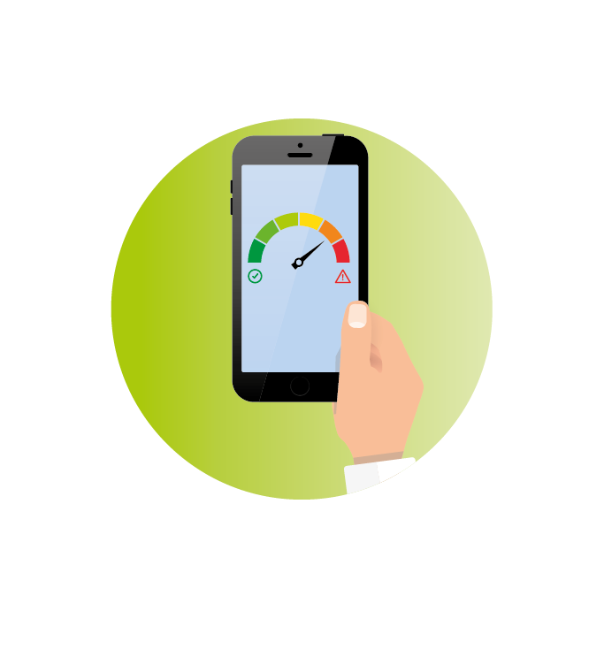
Riskien arviointi ja priorisointi
Arvioidaan tunnistettuihin vaaratekijöihin liittyvät riskit :
  kuinka todennäköisesti vaaratekijä aiheuttaa haittaa
  kuinka vakava tällainen haitta todennäköisesti olisi
  kuinka usein (ja kuinka monet) työntekijät altistuvat kyseiselle riskitekijälle.
Määritellään toimenpiteiden tärkeysjärjestys prioriteetit riskinarvioinnin perusteella.
Toimenpiteet tule-sairauksien ehkäisemiseksi tai minimoimiseksi on olennaista asettaa toteuttamis järjestykseen.

Slide 11

Ehkäisevistä toimenpiteistä päättäminen
Sovitaan, mitkä toteutetaan riskien poistamiseksi tai vähentämiseksi.
Laaditaan toimintasuunnitelma. Hyvä toimintasuunnitelma sisältää seuraavat:
  ongelman/riskin kuvaus
  toimenpiteiden tärkeysjärjestys
  ratkaisut (ehkäisevät/suojaavat toimenpiteet) – mitä tehdään
  vastuu – kuka johtaa toimia
  resurssit – raha, aika jne.
  aikataulu – milloin mitäkin tehdään
  arviointi – miten tiedetään, ovatko ratkaisut olleet tehokkaita.

Slide 12
Ennaltaehkäisevistä toimenpiteistä päättäminen ja niiden tärkeysjärjestys
Toimenpiteistä päätettäessä ja sovittaessa on tärkeää noudattaa ennaltaehkäisyn yleisiä periaatteita:
  vältetään riskejä
  torjutaan riskejä niiden alkulähteillä
  mukautetaan työtä yksilön mukaan
  hyödynnetään uutta teknologiaa
  vaihdetaan riskialttiit käytännöt turvallisempiin tai vähemmän riskialttiisiin käytäntöihin
  laaditaan yhdenmukainen ennaltaehkäisykäytäntö
  toteutetaan ensisijaisesti yhteisesti hyväksyttyjä toimenpiteitä
  annetaan työntekijöille asianmukaista koulutusta ja ohjeita.

Slide 13
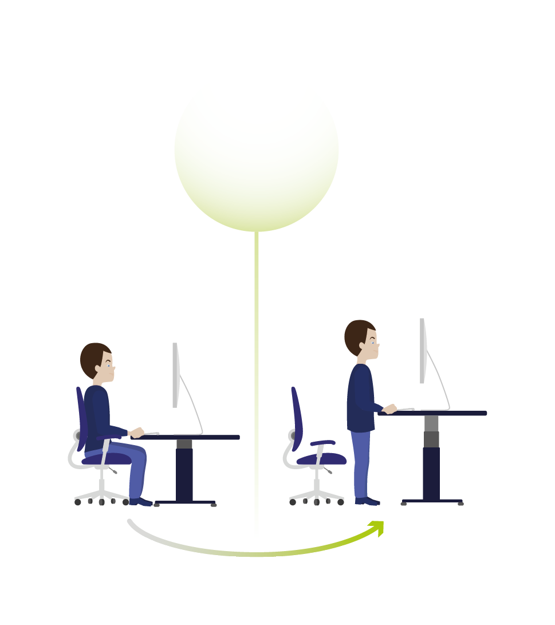
Ennaltaehkäisyn yleiset periaatteet (tärkeysjärjestys) 1
Vältetään riskejä:
  automatisoidaan nosto- ja kuljetustoiminnot.
Torjutaan riskejä niiden alkulähteillä:
  lasketaan korkeutta, jolle kuormat on nostettava.
Mukautetaan työtä yksilön mukaan:
  suunnitellaan työpisteet siten, että työntekijöiden on mahdollista työskennellä hyvissä asennoissa
  valitaan säädettävät tuolit ja pöydät
  (esim. seisomapöydät, joiden ääressä työntekijät voivat istua ja seistä vuorotellen)
  sallitaan tauot ja vaihtelu työtehtävien suorittamistavassa.
Välineiden ja työpisteiden mukauttaminen
Notes:
Esitetyt toimenpiteet ovat esimerkkejä. Useimpia niistä voidaan pitää esimerkkeinä hyvistä käytännöistä eivätkä ne siksi ole välttämättä pakollisia tai soveltuvia kaikille työpaikoille. Niiden merkitys riippuu kunkin työpaikan erityispiirteistä (ja riskinarvioinnin tuloksista).

Slide 14



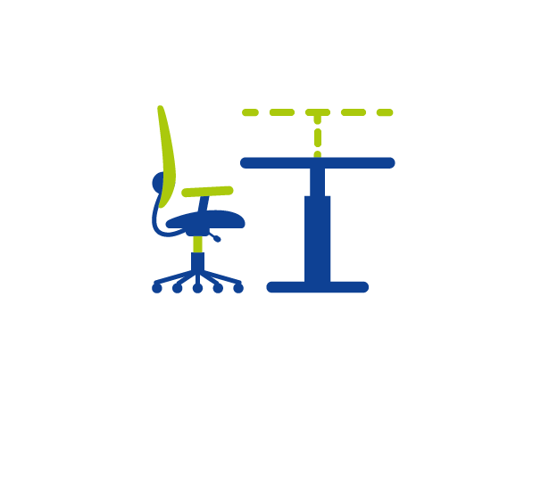
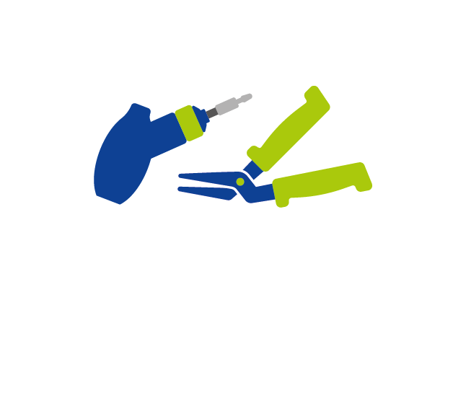
Ennaltaehkäisyn yleiset periaatteet (tärkeysjärjestys) 2
Mukautetaan työtä teknologian edistymisen mukaan:
  pysytään ajan tasalla uusista apuvälineistä ja aikaisempaa ergonomisemmista laitteista, työkaluista ja välineistä.
Korvataan riskialtis työtapa turvallisella tai vähemmän riskialttiilla:
  korvataan (raskaiden) kuormien käsin käsittely apuvälineillä.
Laaditaan johdonmukainen ennaltaehkäisyn toimintamalli, jossa käsitellään teknologiaa, työnjärjestelyjä, työoloja, sosiaalisia suhteita
ja työskentely-ympäristöä.
Apuvälineet
Työpisteiden suunnittelu
Ergonomiset laitteet/työkalut/apuvälineet
Notes:
Esitetyt toimenpiteet ovat esimerkkejä. Useimpia niistä voidaan pitää esimerkkeinä hyvistä käytännöistä eivätkä ne siksi ole välttämättä pakollisia tai soveltuvia kaikille työpaikoille. Niiden merkitys riippuu kunkin työpaikan erityispiirteistä (ja riskinarvioinnin tuloksista).

Slide 15
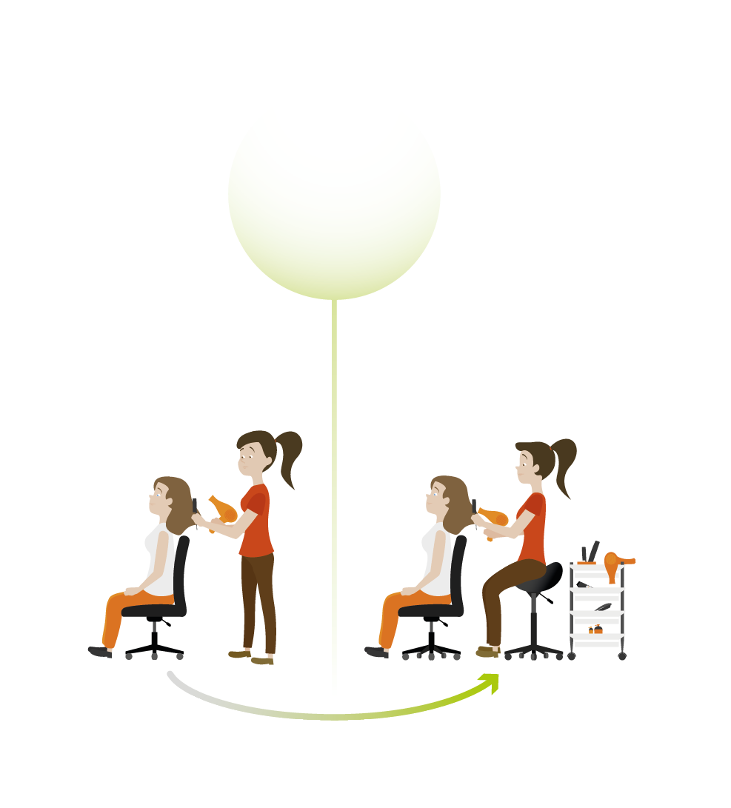
Ennaltaehkäisyn yleiset periaatteet (tärkeysjärjestys) 3
Toteutetaan ensin yleisesti vaikuttavat toimenpiteet:
  käytetään mieluummin kahvoja, joista saa pitävän otteen, kuin liukuestehansikkaita; pienennetään taakkakohtaista kuormaa selkävöiden (lannetuen) käyttämisen sijasta.
Annetaan työntekijöille asianmukaista koulutusta ja ohjeita:
  koulutetaan työvälineiden käyttöön (nostolaitteet, tuolit, huonekalut) ja turvallisiintyöskentelyasentoihin
  (istuessa ja seistessä).
Muutoksia töihin ja tehtäviin
Notes:
Esitetyt toimenpiteet ovat esimerkkejä. Useimpia niistä voidaan pitää esimerkkeinä hyvistä käytännöistä eivätkä ne siksi ole välttämättä pakollisia tai soveltuvia kaikille työpaikoille. Niiden merkitys riippuu kunkin työpaikan erityispiirteistä (ja riskinarvioinnin tuloksista).

Slide 16
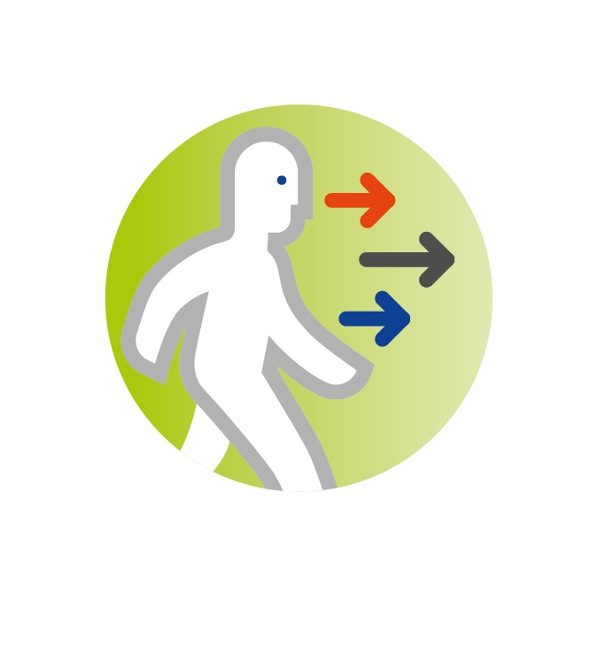
Toimenpiteiden toteuttaminen
Toteutetaan sovitut toimenpiteet.
Varmistetaan, että vastuuhenkilöt toteuttavat sovitut ehkäisevät ja suojaavat toimenpiteet. Tätä varten on tärkeää
  varmistaa, että vastuu sovittujen toimenpiteiden toteuttamisesta on määritelty selkeästi
  keskustella toimintasuunnitelmasta pitää kaikkien asianomaisten kanssa säännöllisesti kokouksissa
  Varmistaa, että jokainen toimenpide käsitellään, jotta tiedetään miten toteutus edistyy ja mitä mahdollisia esteitä on toteutukselle
  varmistaa, että työntekijät osallistuvat ja ovat sitoutuneita sovittuihin toimiin, ja huolehtia siitä, että he suhtautuvat myönteisesti toimenpiteiden toteuttamiseen.

Slide 17

Seuranta ja arviointi
Seurataan sovittujen toimenpiteiden täytäntöönpanoa.
Arvioidaan, onko tavoitteet saavutettu.
Tarkastellaan koko riskinarvioinnin sekä toimenpiteiden suunnittelun ja toteuttamisen yhteistä elinkaarta.

Slide 18

Riskinarvioinnin tallentaminen
Riskinarviointi on dokumentoitava.
Dokumentoinnin avulla voidaan:
  jakaa tietoa asianomaisille (työntekijöille, työsuojeluvaltuutetuille, esimiehille jne.)
  arvioida, onko tarvittavat toimenpiteet toteutettu
  todentaa tehdyt toimenpiteet
  valvontaviranomaisille
  tarkistaa toimenpiteitä, jos olosuhteet muuttuvat.

Slide 19






Osallistu ja ota keventämisen keinot käyttöön!
Lisätietoa on kampanjan verkkosivustolla:
  healthy-workplaces.eu
Tilaa kampanjan uutiskirje:
  https://healthy-workplaces.eu/en/healthy-workplaces-newsletter
Ajankohtaiset tiedot toiminnasta ja tapahtumista sosiaalisessa mediassa:
#EUhealthyworkplaces
Notes:
© Euroopan työterveys- ja työturvallisuusvirasto 2020
Jäljentäminen on sallittua, jos lähde mainitaan.
Sellaisten kuvien tai muun aineiston jäljentämiseen tai käyttämiseen, jotka eivät kuulu EU-OSHAn tekijänoikeuteen, on pyydettävä lupa suoraan tekijänoikeuden haltijalta.

